Slide 1
Определение уровня потребительской лояльности, среди клиентов
для телекоммуникационной компании

Slide 2
Краткое описание:
у компании стояла задача - определить текущий уровень потребительской лояльности, или NPS, сред клиентов России. Для этого клиентам задавали классический вопрос: "Оцените по шкале от 1 до 10 вероятность того, что вы порекомендуете компанию друзьям и знакомым". Компания провела опрос, и им требуется подготовить дашборд с его итогами. Большую базу данных они разворачивать не стали и выгрузили данные в SQLite. Чтобы оценить результаты опросы, компания делит оценки клиентов на 3 группы: от 9 до 10 баллов - "сторонники"; от 7 до 8 баллов - "нейтралы"; от 0 до 6 баллов - "критики". Итоговое значение NPS расчитывает по формуле: % "сторонников" - % "критиков". Показатель NPS варьируется от -100% (когда все клиенты "критики") до 100% (когда все клиенты лояльны к сервису).

Slide 3
Цель и задача исследования:
Определить уровень потребительской лояльности среди клиентов России

Slide 4
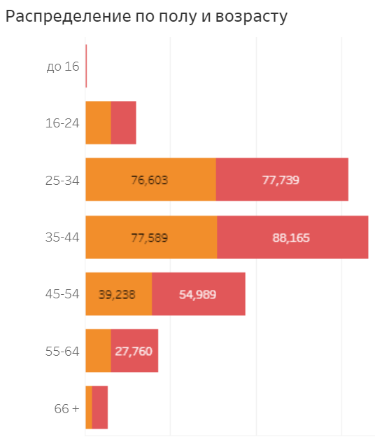
Аудитория
70% аудитории приходится на пользователей до от 25 до 45 лет.
Мужчины и женщины распределены одинаковы во всех возрастных группах, за исключением возрастной категории 55-64 и 65+, где наблюдается небольшой перекос в сторону женщин.

Slide 5
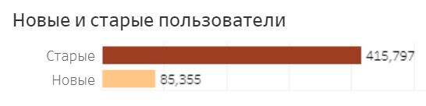
Аудитория
3. «Старички» преобладают над новыми пользователями: 83% vs 17%

Slide 6

Аудитория
4. Самые активные пользователи из г. Москвы, более 65.000 человек (13% от общего количества)

Slide 7
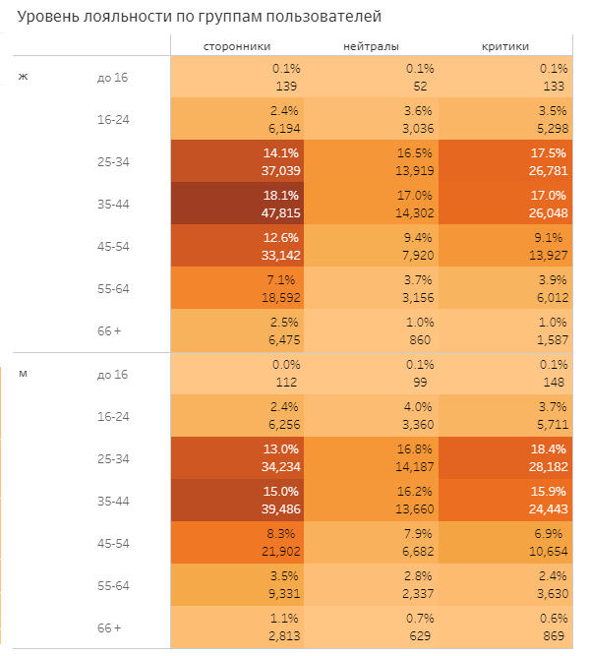
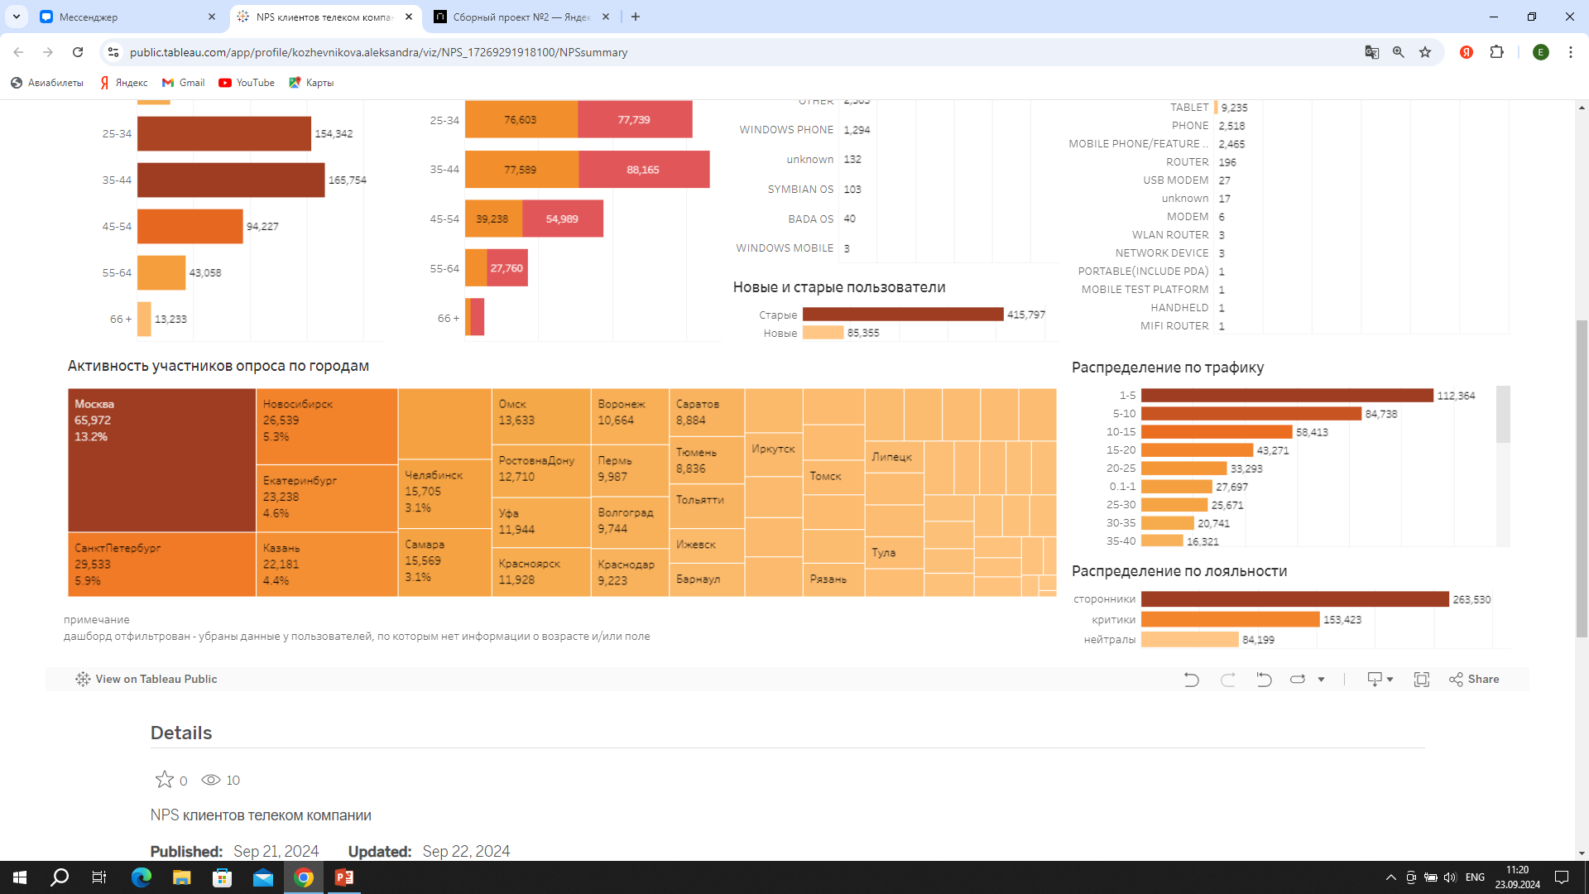
Уровень лояльности
Наиболее лояльные пользователи находятся в диапазоне возраста от 25 лет до 54.
В то время как наименее лояльные пользователи находятся в возрастном диапазоне 16-24 и 66+.
Видимо старые и молодые пользователи менее активно пользуются услугами заказчика, поэтому не являются сторонниками.

Slide 8
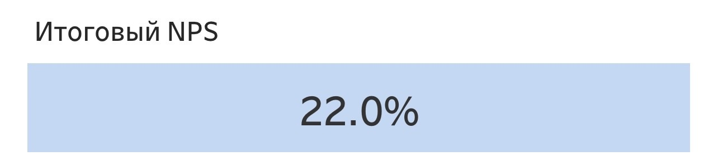
NPS
Общий NPS всех опрошенных пользователей составляет 22%
(исследование проводилось по 501.152 пользователям)

Slide 9
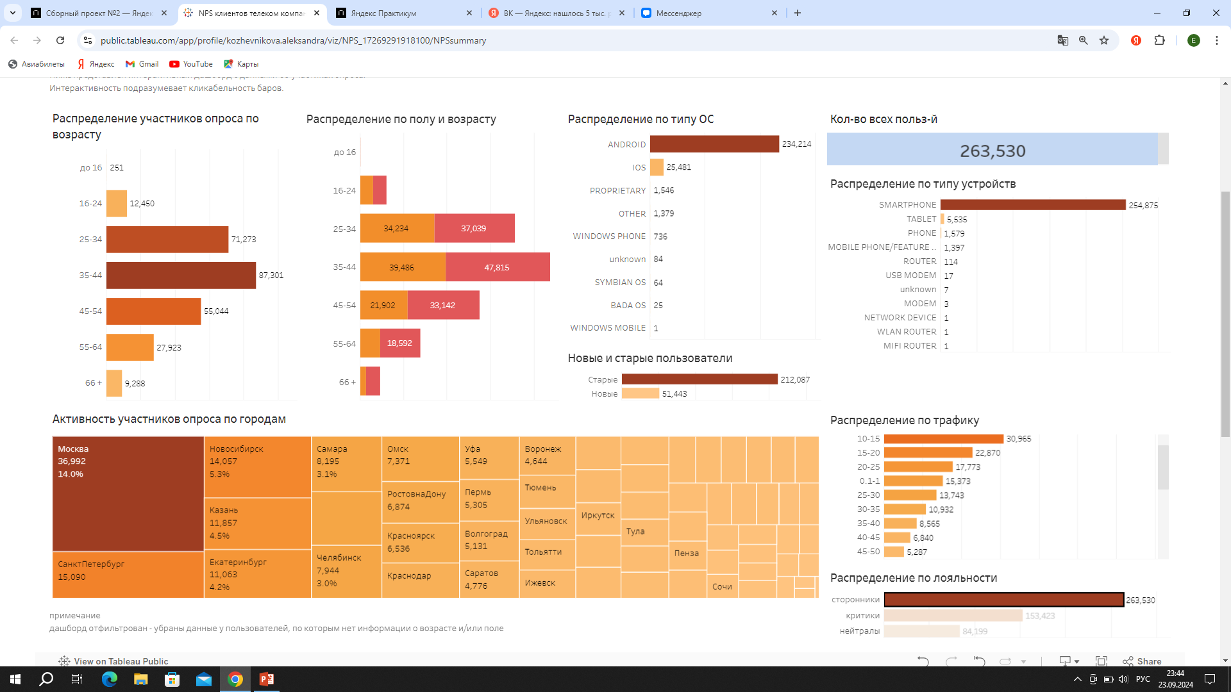
Сторонники
Большинство сторонников находятся в возрасте от 35 до 54 лет.
Давно пользуются продуктом («старички»).

Slide 10
Сторонники
3. Около 35% пользователей живут в городах: Москва, Санкт-Петербург, Новосибирск, Казань и Екатеринбург.

Slide 11
контакты для обратной связи:
тел. раб.: 8-495-123-4560
тел. личный: 8-931-829-3399
почта раб.: Firma_cool@Yandex.com
почта личная: Kozhevnikova_78@mail.ru

